Slide 1
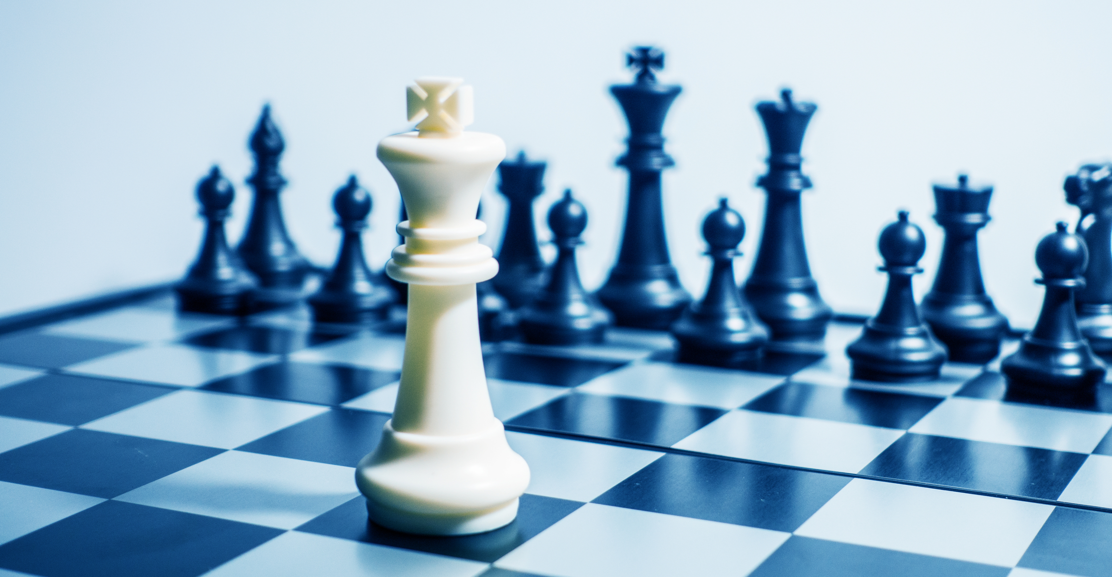
МОУ «ЦО №2» Ясногорска
АЗБУКА ШАХМАТ
Подготовила учитель начальных классов Майсурадзе О.В.

Slide 2
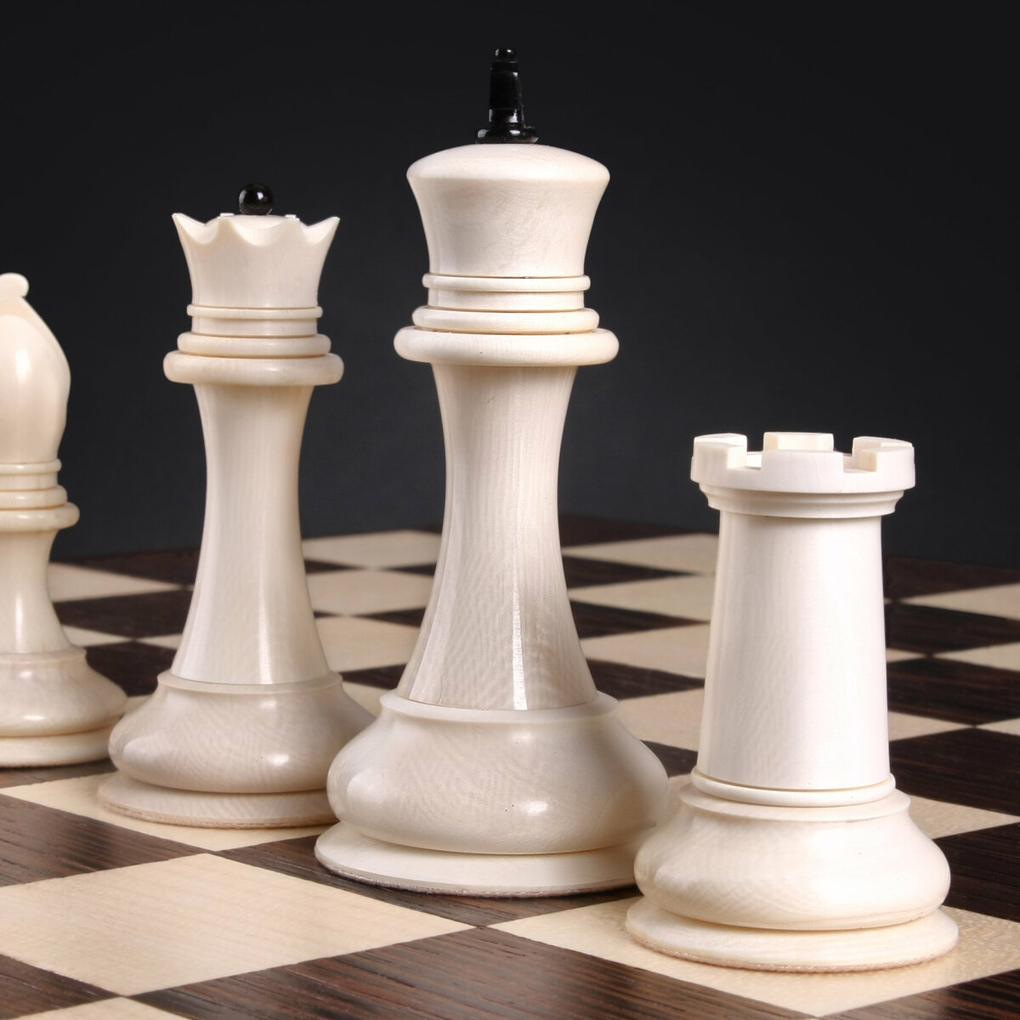
Сегодня вы узнаете,что такое шахматы, как их придумали,и как в них играют сегодня.
Шахматы - это прекрасная игра, которая развивает память,находчивость,фантазию и много других полезных качеств.

Slide 3
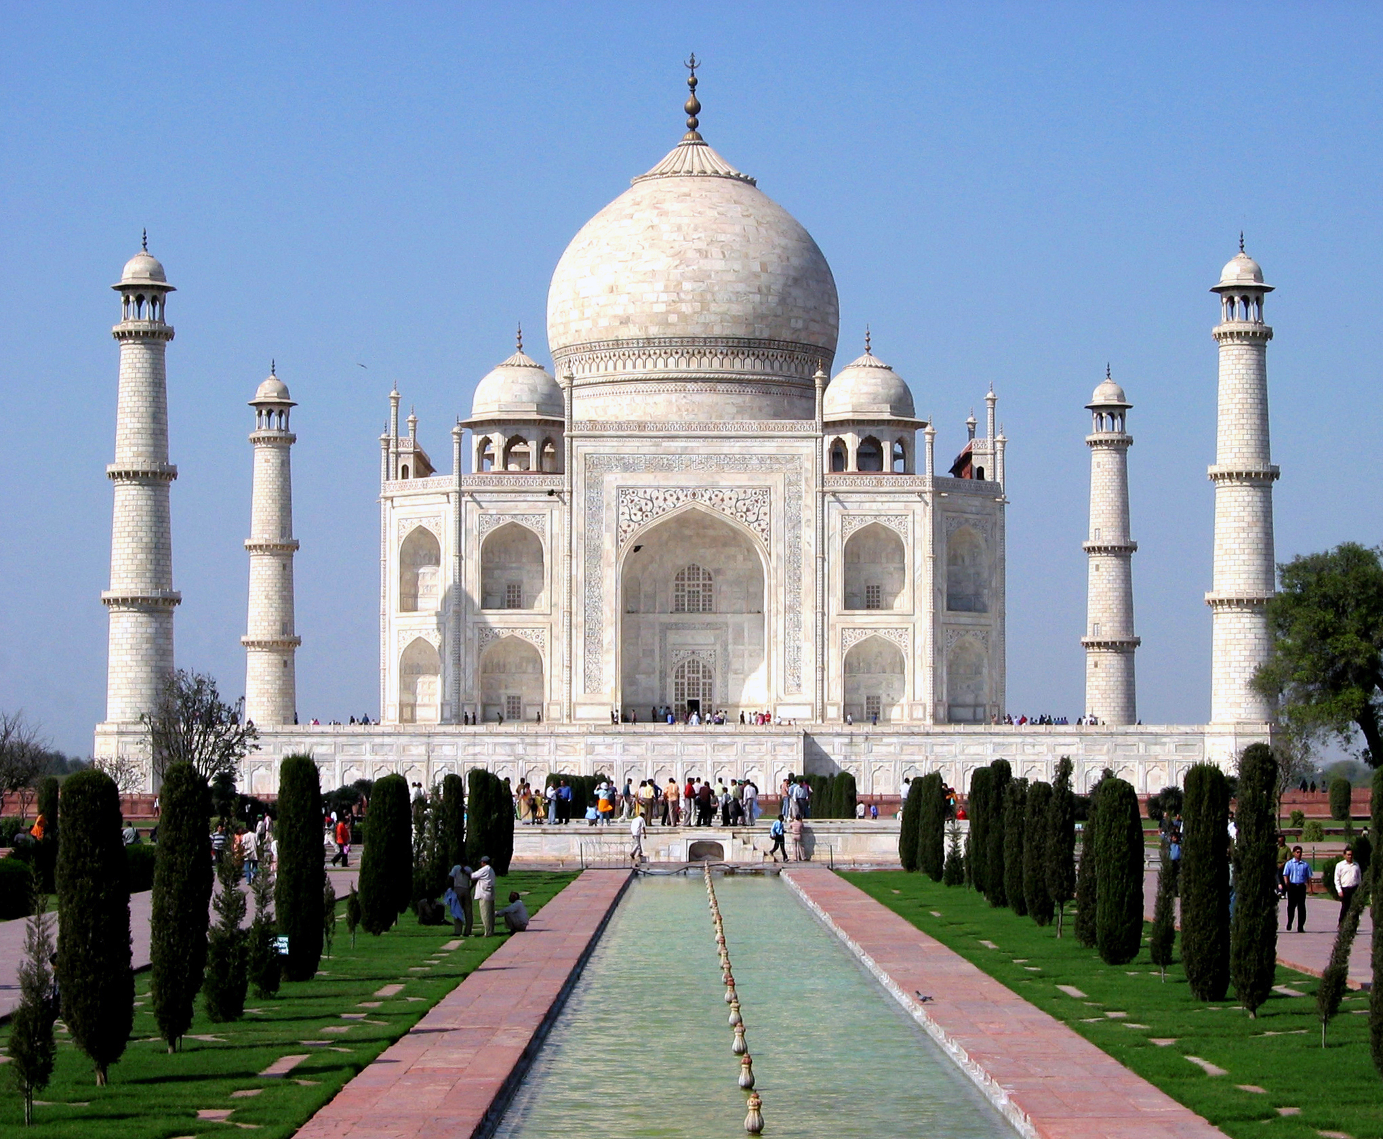
Шахматы придумали полторы тысячи лет назад в Индии.

Slide 4
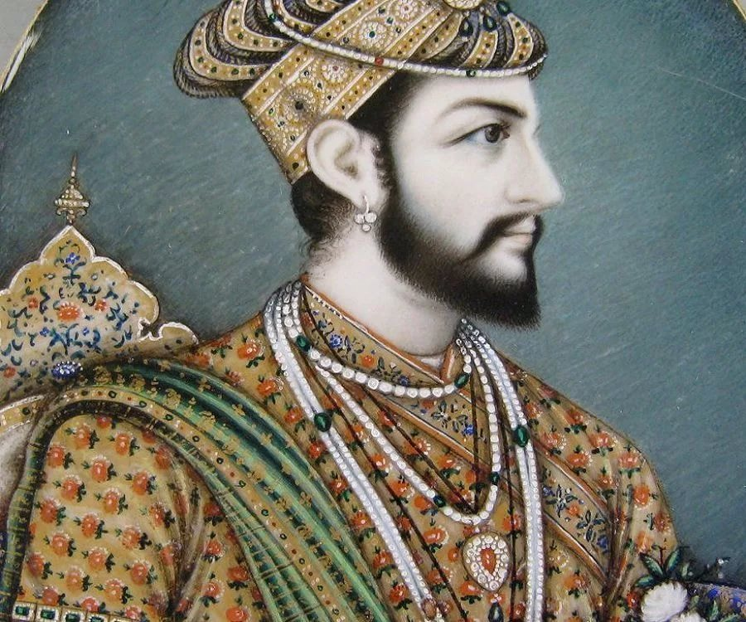
У могущественного индийского шаха была большая армия:десять тысяч пеших воинов, тысячи коней и всадников, сотни боевых слонов, неприступные крепости и опытные полководцы.

Slide 5
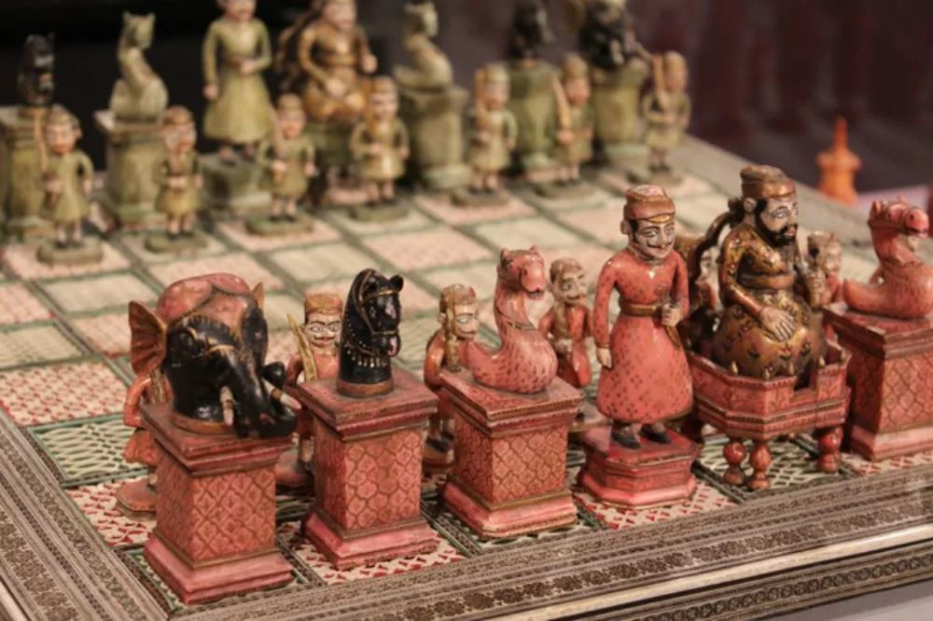
Шах отразил нападение всех своих соседей и заскучал. И тогда по его просьбе мудрец придумал игру “Шахматы”, которая позволила шаху сражаться каждый день и не проливать ничьей крови.

Slide 6
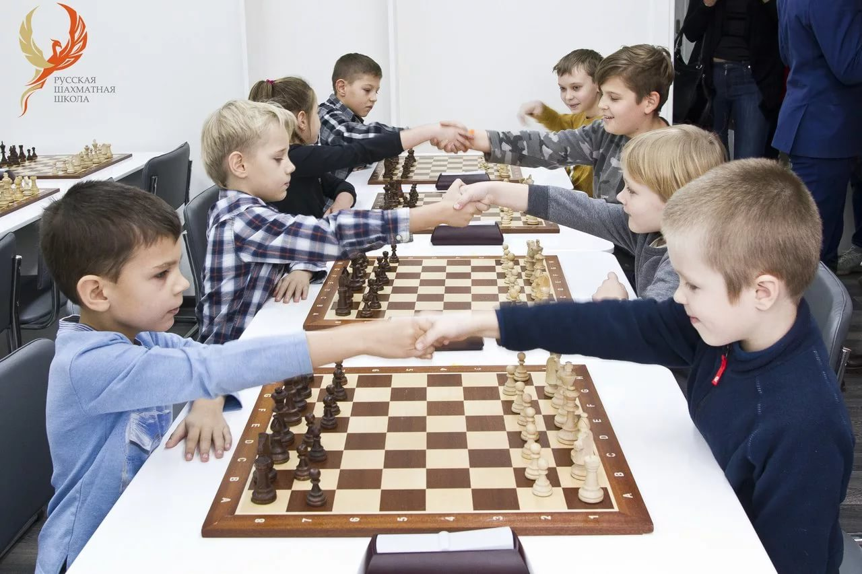
С тех пор прошло много времени,но и сейчас миллион людей во всем мире играют в эту прекрасную игру. В шахматы играют вдвоем. Сражение ведется на шахматной доске белыми и черными фигурами. Перед началом игры игроки пожимают друг другу руки.

Slide 7
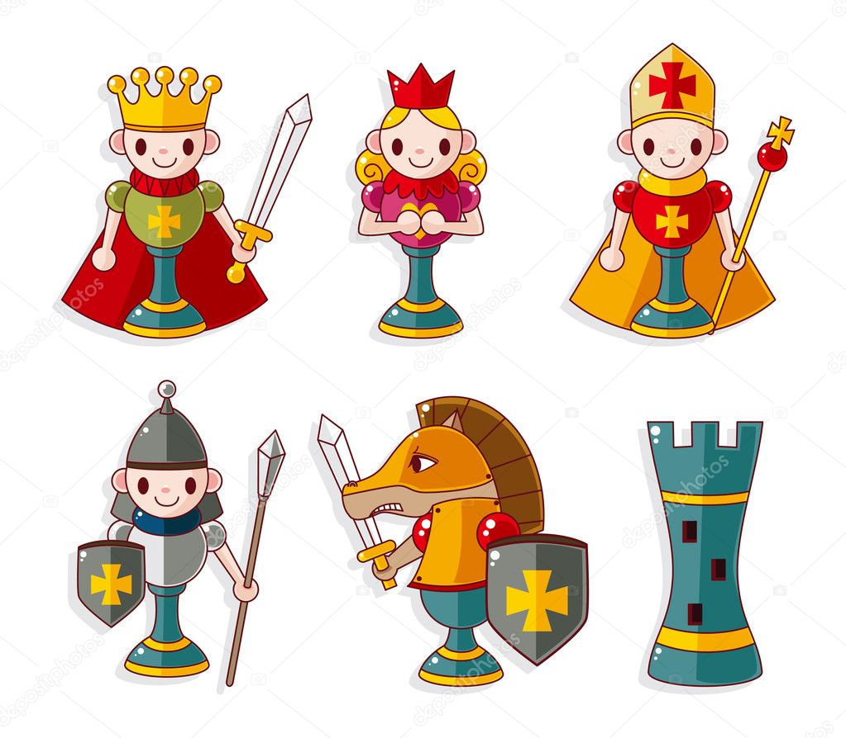
Шахматные фигуры рисуют и обозначают по-разному,но это всегда одни и те же фигуры:
Король
Ферзь
Ладья
Слон
Конь
Пешка

Slide 8
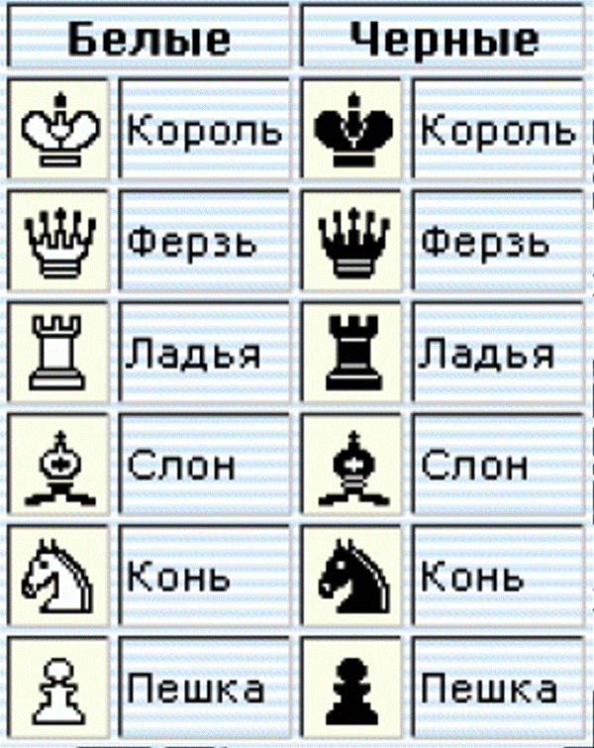

Slide 9
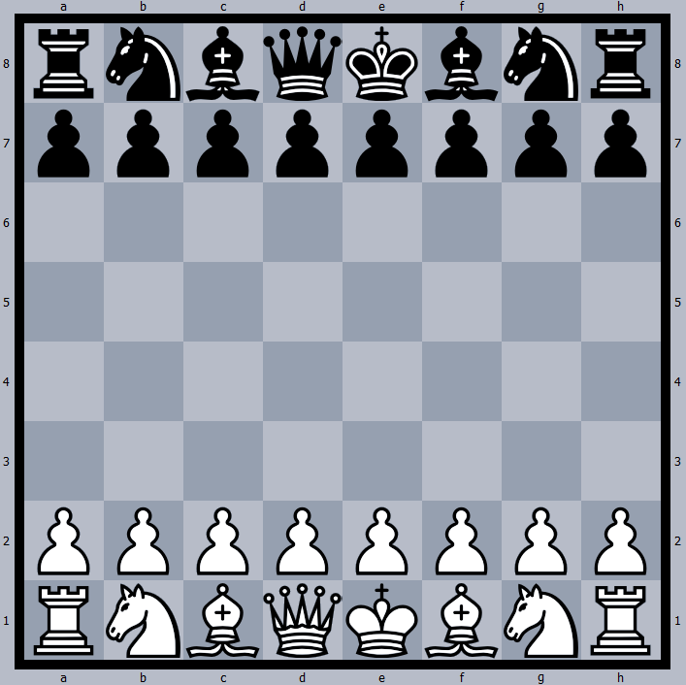
В начале игры фигуры расставляются на доске так, как показано на картинке справа. Это расположение называется начальной позицией.

Slide 10
Увлекательные онлайн занятия, турниры и конкурсы вас ждут на сайте шахматнаяпланета.рф

Slide 11
Используемые интернет-ресурсы:
школа.шахматнаяпланета.рф/CoursesList/ThemeDetails/117

